Slide 1
Operační briefing ICŘT Národní dispečink lůžkové péče
18. listopadu 2021

Slide 2
Národní dispečink lůžkové péče
Neinfekční oddělení – ARO + JIP
Přehled kapacit lůžek IP (ARO + JIP) v ČR k 18.11. 2021, 11:00 h
Kraj | Lůžka IP
 | Celková kapacita IP lůžek (HFNO+UPV) | Volná lůžka HFNO (JIP) | Z toho HFNO pro Covid+ | Volná lůžka UPV (ARO) | Z toho UPV pro Covid+
Hl. m. Praha | 785 | 77 | 15 | 47 | 9
Středočeský kraj | 234 | 73 | 35 | 30 | 15
Jihočeský kraj | 147 | 43 | 15 | 23 | 11
Plzeňský kraj | 239 | 51 | 35 | 30 | 12
Karlovarský kraj | 80 | 8 | 7 | 8 | 7
Ústecký kraj | 258 | 44 | 9 | 23 | 5
Liberecký kraj | 98 | 12 | 7 | 14 | 8
Královéhradecký kraj | 230 | 41 | 16 | 22 | 10
Pardubický kraj | 131 | 33 | 25 | 14 | 6
Kraj Vysočina | 99 | 29 | 9 | 28 | 7
Jihomoravský kraj | 397 | 95 | 40 | 66 | 25
Olomoucký kraj | 198 | 18 | 6 | 36 | 5
Zlínský kraj | 168 | 29 | 25 | 30 | 13
Moravskoslezský kraj | 501 | 88 | 54 | 61 | 21
Celkové kapacity ČR | 3 565 | 641 | 298 | 432 | 154
Zdroj: Online databáze NDLP ÚZIS
Legenda: | 100 - 50,1 % | 50 - 30,1 % | 30 - 20,1 % | 20 - 10,1 % | 10 - 0 %
Nemocnice s aktualizací starší 48 hod.: |  |  | 7x
Obsazená lůžka IP C+ pacienty k
18.11.2021 00:20
639

Slide 3
Národní dispečink lůžkové péče
Infekční oddělení – ARO+ JIP
Přehled kapacit lůžek IP na Infekčním oddělení (ARO + JIP) v ČR k 18.11. 2021, 11:00 h
Kraj | Lůžka IP na Infekčním oddělení
 | Celková kapacita IP lůžek (HFNO+UPV) | Volná lůžka HFNO (JIP) | Z toho HFNO pro Covid+ | Volná lůžka UPV (ARO) | Z toho UPV pro Covid+
Hl. m. Praha | 75 | 10 | 8 | 0 | 0
Středočeský kraj | 11 | 1 | 1 | 2 | 2
Jihočeský kraj | 31 | 10 | 10 | * | *
Plzeňský kraj | 11 | 4 | 4 | 0 | 0
Karlovarský kraj | * | * | * | * | *
Ústecký kraj | 10 | * | * | 3 | 3
Liberecký kraj | * | * | * | * | *
Královéhradecký kraj | 15 | 4 | 4 | 1 | 1
Pardubický kraj | 12 | 10 | 10 | * | *
Kraj Vysočina | 4 | 1 | 1 | 0 | 0
Jihomoravský kraj | 29 | 12 | 12 | 2 | 2
Olomoucký kraj | 21 | 3 | 3 | 6 | 6
Zlínský kraj | 64 | 13 | 13 | * | *
Moravskoslezský kraj | 16 | 4 | 4 | 1 | 1
Celkové kapacity ČR | 299 | 72 | 70 | 15 | 15
Zdroj: Online databáze NDLP ÚZIS
Legenda: | 100 - 50,1 % | 50 - 30,1 % | 30 - 20,1 % | 20 - 10,1 % | 10 - 0 % | celkových kapacit
Nemocnice s aktualizací starší 48 hod.: |  |  | 7x
* Izolační lůžka IP jsou umístěna na neinfekčních odděleních IP.

Slide 4
Národní dispečink lůžkové péče
Infekční a neinfekční oddělení – standartní lůžka s O2
Přehled kapacit standardních lůžek s přívodem kyslíku v ČR k 18.11. 2021, 11:00 h
Kraj | Standardní lůžka s O₂ |  |  | Lůžka na Infekčním oddělení s O₂
 | Celková kapacita lůžek | Z toho Volná standardní lůžka | Z toho pro Covid+ | Celková kapacita lůžek | Volná lůžka na Infekčním oddělení | Z toho Z toho pro Covid+
Hl. m. Praha | 3 139 | 527 | 52 | 135 | 17 | 14
Středočeský kraj | 1 828 | 304 | 74 | 23 | 1 | 1
Jihočeský kraj | 1 634 | 528 | 95 | 90 | 22 | 22
Plzeňský kraj | 1 659 | 457 | 78 | 32 | 8 | 8
Karlovarský kraj | 418 | 60 | 32 | 20 | 4 | 4
Ústecký kraj | 1 497 | 429 | 85 | 59 | 12 | 4
Liberecký kraj | 832 | 174 | 21 | * | * | *
Královéhradecký kraj | 1 350 | 204 | 29 | 32 | 13 | 13
Pardubický kraj | 889 | 246 | 26 | 75 | 28 | 28
Kraj Vysočina | 1 755 | 672 | 53 | 102 | 16 | 16
Jihomoravský kraj | 2 588 | 749 | 164 | 149 | 39 | 26
Olomoucký kraj | 1 466 | 383 | 57 | 94 | 19 | 19
Zlínský kraj | 952 | 249 | 48 | 42 | 7 | 7
Moravskoslezský kraj | 2 824 | 549 | 94 | 140 | 9 | 9
Celkové kapacity ČR | 22 831 | 5531 | 908 | 993 | 195 | 171
Zdroj: Online databáze NDLP ÚZIS
Legenda: | 100 - 50,1 % | 50 - 30,1 % | 30 - 20,1 % | 20 - 10,1 % | 10 - 0 % | celkových kapacit
Nemocnice s aktualizací starší 48 hod.: |  |  | 7x
Obsazená standardní
lůžka C+ pacienty k 18.11.2021 00:20
3 801
* Izolační lůžka s kyslíkem jsou umístěna na standardních odděleních.

Slide 5
Seznam nemocnic neaktualizovaných déle než 48 h
Zdravotnické zařízení | Kraj | Aktualizace
Nemocnice Strakonice | JHČ | 15.11.21.
Rehab. Nem. Beroun | STČ | 15.11.21.
Nem. Kolín | STČ | 15.11.21.
Oblastní nemocnice Kladno | STČ | 15.11.21
Nem. České Budějovice | JHČ | 15.11.21
Nem. Trutnov | KHK | 15.11.21.
Nem. Třinec | MSK | 15.11.21.
Údaje jsou aktuální k 18.11.2021 11:00
Od 14.11. do 17.11.21, nebyl požadován cestou NDLP žádný mezikrajový překlad pacientů.

Slide 6
Predikce celkového počtu hospitalizací – aktuální počet léčených
Predikce počtu hospitalizovaných pacientů na základě modelů při parametrech nemoci z období 10/2021–11/2021 pro různé scénáře
Česká republika
Riziková struktura prevalence nově nakažených s vysokou pravděpodobností navýší zátěž nemocnic. K počátku prosince je možné očekávat až > 6000 hospitalizací v jeden den.
Reálné počty hospitalizovaných a rozsah pravděpodobnostních predikcí
Reálný a predikovaný počet pacientů
Reálné hodnoty
Rizikový vývoj s významnými zdravotními dopady, horní hranice predikce Rizikový vývoj s významnými zdravotními dopady, střední hodnoty predikce
Rizikový vývoj s významnými zdravotními dopady, spodní hranice predikce
Datum

Slide 7
Predikce počtu pacientů na JIP – aktuální počet případů
Česká republika
Predikce počtu pacientů vyžadujících intenzivní péči na základě modelů při parametrech nemoci z období 10/2021–11/2021 pro různé scénáře
Riziková struktura prevalence nově nakažených s vysokou pravděpodobností navýší zátěž nemocnic. K počátku prosince je možné očekávat > 900 až > 1 100 hospitalizací na JIP v jeden den.
Reálné počty hospitalizovaných a rozsah pravděpodobnostních predikcí
Reálný a predikovaný počet pacientů
Reálné hodnoty
Rizikový vývoj s významnými zdravotními dopady, horní hranice predikce Rizikový vývoj s významnými zdravotními dopady, střední hodnoty predikce
Rizikový vývoj s významnými zdravotními dopady, spodní hranice predikce
Datum

Slide 8
Podíl (%) volné aktuálně nahlášené kapacity standartních lůžek s kyslíkem
Podíl (%) volné aktuálně nahlášené kapacity lůžek s kyslíkem
Údaje jsou aktuální k 16.11.2021 0:20

Slide 9
Podíl (%) volné aktuálně nahlášené kapacity JIP
Podíl (%) volné aktuálně nahlášené kapacity JIP
Celková kapacita JIP | 3 567
Volná kapacita JIP | 30,3 %
Obsazenost C+ pac. na JIP | 17,9 %
Údaje jsou aktuální k 17.11.2021 0:20

Slide 10
Podíl (%) volné aktuálně nahlášené kapacity UPV
Podíl (%) volné aktuálně nahlášené kapacity UPV
Údaje jsou aktuální k 16.11.2021 0:20

Slide 11
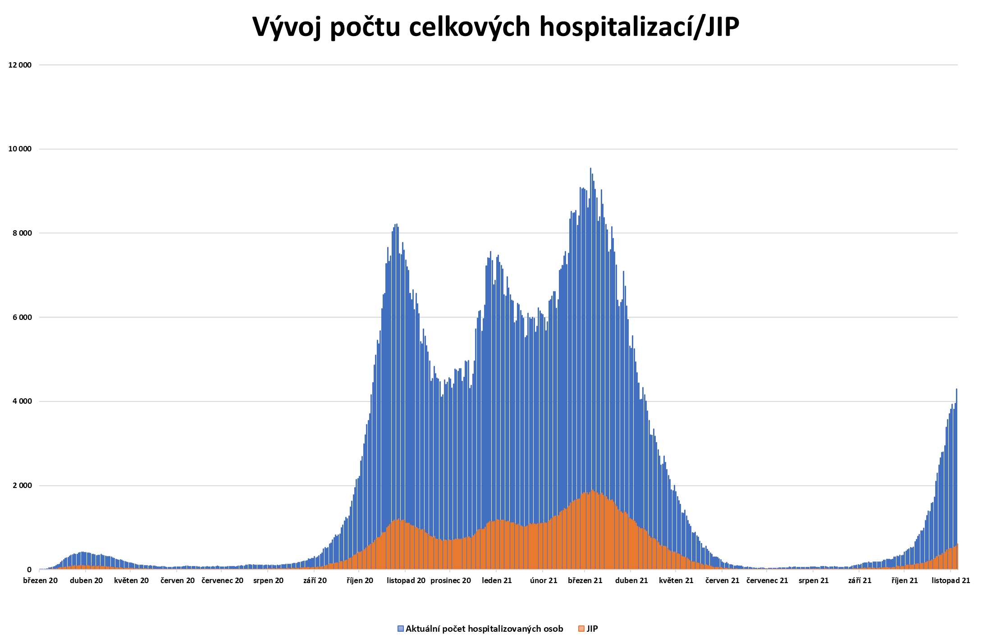

VÝVOJ POČTU HOSPITALIZACÍ – CELKOVÉ A JIP – OD BŘEZNA 2020 zdroj: ÚZIS, ISIN / COVID-19 - Informační systém infekční nemoci STAV K 15.11.2021
Data k 15.11. 2021
odpovídají ve srovnání s loňským podzimem datům z 19.10. 2020
 | 19.10.2020 | 15.11.2021
Hospitalizace | 4154 | 4296
JIP | 622 | 611

Slide 12
Trend zátěže nemocnic
Současný vývoj epidemie je skutečně velmi rizikový -> vysoké nárůsty denní i průměrné incidence, nárůst relativní pozitivity testů a další ukazatele.
Tento trend má stále rostoucí charakter a v nejbližších dnech bude pokračovat.
Všechny tyto skutečnosti budou mít samozřejmě dopad na zvýšený příjem pacientů do nemocnic.

Slide 13
Každodenní aktualizace „Risk mapping“ pro KKIP

Slide 14
Hodnocení situace v krajích
Zdroj: KKIP
Hodnocení situace zasílejte každý čtvrtek do 11:00. V případě hodnocení D a E zasílejte denně do 11:00.
KRAJ Poslední aktualizace: | CELKOVÉ HODNOCENÍ SITUACE | LOKÁLNÍ HODNOCENÍ SITUACE | PERSONÁLNÍ A MATERIÁLNÍ VYBAVENÍ | DALŠÍ POPIS SITUACE
Hl. m. Praha 18.11.21. | C - zásadně zhoršená, zvládnutelná lokálně | C | D | Plošný stesk na nedostatek personálu.
Pardubický 16.11.21 | C - zásadně zhoršená, zvládnutelná lokálně | C - dochází k omezení fungování oddělení ve prospěch kovidových jednotek, omezení elektivy do 20% | D - chybí personál, při jeho navýšení je možné provozovat další lůžka | Zatím snaha zachovat co nejvyšší elektivní provoz. Situace se ale lineárně zhoršuje. Zatím je větší zátěž na úrovni standardních oddělení, kde nutno dále navyšovat kapacity. Přesah do IP, která zatím jen s menším kapacitním navýšením, prakticky pouze u neočkované populace.
Královéhradecký 15.11.21 | C | C - D | D - chybí personál, při jeho navýšení je možné provozovat další lůžka
Moravskoslezský 18.11.21 | D - mírně krizová, je v silách KKIP vyřešit | D - je zásadně omezená elektivní operativa (o více než 50% | D - chybí personál, při jeho navýšení je možné provozovat další lůžka | Lok.hodnocení odpovídá mezi C-D Další prognozy neradostné

Slide 15
Hodnocení situace v krajích
Zdroj: KKIP
KRAJ | CELKOVÉ HODNOCENÍ SITUACE | LOKÁLNÍ HODNOCENÍ SITUACE | PERSONÁLNÍ A MATERIÁLNÍ VYBAVENÍ | DALŠÍ POPIS SITUACE
Liberecký 18.11.21 | C - zásadně zhoršená, zvládnutelná lokálně | C - dochází k omezení fungování oddělení ve prospěch kovidových jednotek, omezení elektivy do 20% | A - bez omezení | Během týdne dojde k výraznému omezení kapacity pro noncovid. Pacienty v int.péči.
Olomoucký 18.11.21 | D - mírně krizová, je v silách KKIP vyřešit | D - je zásadně omezená elektivní operativa (cca na 50%) | D - chybí personál, při jeho navýšení je možné provozovat další lůžka | Elektiva omezená cca 40-50%, situace se denně mění, hrozí další restrikce elektivní péče a pouze akutní provoz, začíná být velký problém nedostatek kvalifikovaného personálu v IP (lékaři i NLZP).
Plzeňský 18.11.21 | D - mírně krizová, je v silách KKIP vyřešit | D - je zásadně omezená elektivní operativa (o více než 50%) | D - chybí personál, při jeho navýšení je možné provozovat další lůžka | V kraji je lineární nárůst cca 10 pacientů denně, dochází k navýšení počtu pacientů jdoucích rovnou z terénu na JIP – v minulém týdnu cca 1hosp/denně, nyní 3 hodsp/den Problém personálu je ve všech zařízeních – extrémní v nem.Sušice, Stod Při absenci nouzového stavu a hromadného postižení osob nelze dobře rekrutovat pomocnou sílu do nemocnic a mnohem více zohledňovat edukaci a počet zdravotníků s ohledem na „normální“ provozní podmínky
Vysočina 18.11.21 | C - zásadně zhoršená, zvládnutelná lokálně | D - je zásadně omezená elektivní operativa (o více než 50%) | D - chybí personál, při jeho navýšení je možné provozovat další lůžka | 18.11. V přímořízených nemocnicích kraje (Jihlava, Pelhřimov, HavlBrod, Třebíč, Nové Město n/M) Situace obdobná, zatím bez překladů v rámci kraje.

Slide 16
Hodnocení situace v krajích
Zdroj: KKIP
KRAJ | CELKOVÉ HODNOCENÍ SITUACE | LOKÁLNÍ HODNOCENÍ SITUACE | PERSONÁLNÍ A MATERIÁLNÍ VYBAVENÍ | DALŠÍ POPIS SITUACE
Karlovarský 18.11.21 | C - zásadně zhoršená, zvládnutelná lokálně | B - dochází k restrukturalizaci provozů, bez omezení jejich normální funkce | D - chybí personál, při jeho navýšení je možné provozovat další lůžka | Schůzka se všemi nemocnicemi proběhla, snaha co nejdéle udržet elektivní péči. Před ev. omezením elektivní péče budeme informovat
Jihočeský 13.11.21 | C - zásadně zhoršená, zvládnutelná lokálně | C - dochází k omezení fungování oddělení ve prospěch kovidových jednotek, omezení elektivy do 20% | D - chybí personál, při jeho navýšení je možné provozovat další lůžka
Středočeský | C - zásadně zhoršená, zvládnutelná lokálně | C - dochází k omezení fungování oddělení ve prospěch kovidových jednotek, omezení elektivy do 20% | D - chybí personál, při jeho navýšení je možné provozovat další lůžka | V posledních dnech překlady pac. IP mezi ZZ v rámci kraje zejména z kolínska Oproti jarní vlně epidemie je zde dalším faktorem vyhoření zdravotníků generující další problémy U menších ZZ je jakákoli transformace na covid jednotku spojená s omezením jiné péče
Jihomoravský 16.11.21 | D - mírně krizová, je v silách KKIP vyřešit | E - nemocnice v regionu na hraně svých kapacit, elektivní péče v podstatě zastavena, JIPy plné | E - vyčerpány lidské i materiální zdroje | Odlišná situace v různých okresech JMK – nejhorší v BM, BV (+Blansko a Vyškov).

Slide 17
Hodnocení situace v krajích
Zdroj: KKIP
KRAJ | CELKOVÉ HODNOCENÍ SITUACE | LOKÁLNÍ HODNOCENÍ SITUACE | PERSONÁLNÍ A MATERIÁLNÍ VYBAVENÍ | DALŠÍ POPIS SITUACE
Ústecký 18.11.21 | D - mírně krizová, je v silách KKIP vyřešit | C - dochází k omezení fungování oddělení ve prospěch kovidových jednotek, omezení elektivy do 20% | D - chybí personál, při jeho navýšení je možné provozovat další lůžka | Trvá nárůst C19 hospitalizací, výrazněji standard než JIP. Některé nemocnice jsou na stropu personální kapacity (Litoměřice), ostatní poskytují péči ve výrazně suboptimálním personálním zajištění (zejména NLZP), pro další rozšíření péče je klíčové personální posílení. Limitovaně lze zajistit v redistribucí v rámci nemocnic, s předpokladem dalšího nárůstu počtů pacientů je potřeba i externího posílení alespoň pomocným personálem (AČR, HZS, studenti).
Zlínský 18.11.21 | D - mírně krizová, je v silách KKIP vyřešit | D - je zásadně omezená elektivní operativa (o více než 50%) | D - chybí personál, při jeho navýšení je možné provozovat další lůžka | 18.11. situace riziková, zatím klidná, bez překladů v rámci kraje. Připravujeme se na prediktivní hodnoty zatížení JIP a standardu v prosinci, tato čísla nejsme schopni zvládnout

